Slide 1
최종
세종시 인구 밀집 지역 버스 노선 설계

Slide 2
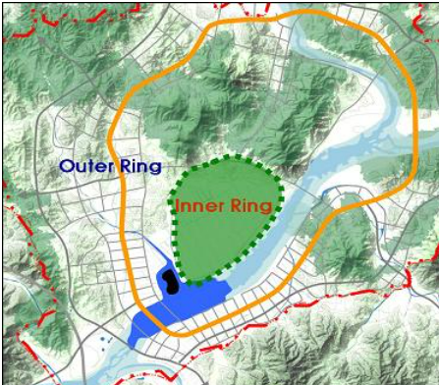
기획 배경
|행복도시의 설계가 대중교통 이용을 목적으로 하였음을 말함.
‘행복도시’의 애초 설계 대중교통 2링구조로, 자가용이 필요없는 식의 설계
승용차 대신 누구나 평등하게 대중교통 및 도보나 자전거를 이동하도록 구상
-도시 건설 때부터 일반도로의 차선을 줄임.
-간선도로 중앙에 BRT 전용차로르 만듦
-자전거 도로와 인도 너비를 넓힘
인구 추세 예정

Slide 3
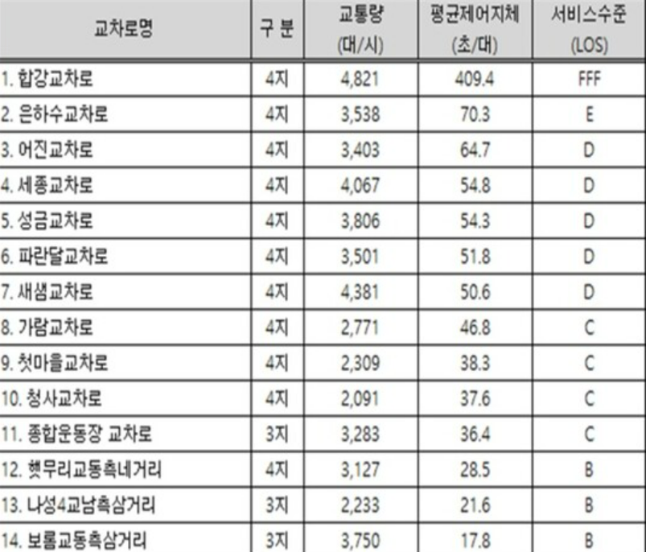
|실상은 좋지 못한 교통 상황
https://www.sjpost.co.kr/news/articleView.html?idxno=12531
출처: 2021년 세종시 내부 교통망 서비스 수준(LOS) 분석 현황

Slide 4
기획 배경
|’대중교통 중심 도시’라는 초기 계획이 무색하게 지속되는 자가용 이용 증가 및 대중교통 이용률 감소
출처: 2021년 세종특별자치시 사회조사 결과 요약본

Slide 5
기획 배경
|대중교통을 이용하지 않는 이유 – 1. 배차간격이 김.
출처: 2021년 세종특별자치시 사회조사 결과 요약본

Slide 6
기획 배경
|대중교통을 이용하지 않는 이유 – 2. 필요한 시간대에 운영하지 않음.

Slide 7
기획 배경
|대중교통을 이용하지 않는 이유 – 3. 정류소까지 거리가 멈

Slide 8
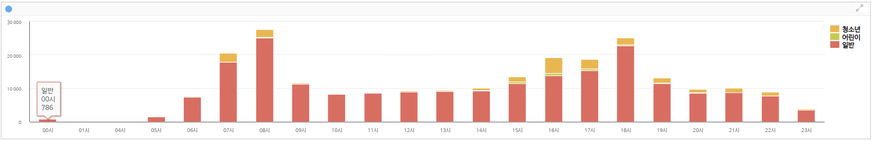
기획 배경
|출퇴근 시간에 발생하는 혼잡상황
세종시민은 자동차 이야기만 나오면, 말없이 지나치는 법이 없다. 이 신생 ‘교통지옥’을 두고 다들 할 말이 많다.
세종시 환경부 청사로 출퇴근하는 기자들도 마찬가지다. 대전 유성구에 사는 기자가 세종시 어진동 환경부 청사까지 대중교통(버스-지하철-버스)으로 가려면 1시간40분이 걸린다. 자동차로는 30~40분 거리인데다, 갈아타는 번거로움까지 고려하면 자동차를 타는 게 낫다. 문제는 사람 생각이 다 비슷해서, 대부분의 사람들이 자동차를 몰고 나와 거리는 꼬리에 꼬리를 무는 차\로 가득 찬다.

Slide 9
기획 배경
|문제점 파악 및 해결방안 제시_BRT보단 행복도시 내부로 집중했다 ~
출퇴근시간 전용 버스 노선 설계
배차간격이 김
필요한 시간대 미운영
자동차의 도시
교통 복지 시급
출/퇴근시간 혼잡
인구 많은 지역 위주로 선별해서 진행했다 ～

Slide 10
개선 방향 제안

Slide 11
개선 방향 제안

Slide 12
개선 방향 제안

Slide 13
기존 서비스와의 차별성
| 기존 세종시 버스 종류에 대한 간단한 설명
두루타 버스 : 이용 대상이 고령층으로, 주민이동편의를 위해 생긴 콜버스. 앱으로 1시간 전에만 예약하면 **"대중교통 이용이 불편한 지역"**에서도 쉽게 이용이 가능 (보통 행복도시 외 지점)
셔클: 정해진 노선에 따라 다니는 버스 X 수요응답형으로 최적의 운행거리를 따져 호출한 이용객을 태우러감 = 합승해도 되는 택시 : 구독형 요금제로 꽤 비싸고, 오히려 사용자가 증가하면서 대기시간이 길어짐
출퇴근용으로 부적합함
BRT 바로타 버스 : 세종시와 주변 도시를 연결하는 광역간선 급행버스
BRT 버스를 이용하지 않는 승객 72.3% 불만족의 이유: 배차 간격 김, 출퇴근 시간 혼잡, 정류소까지 거리가 멈 = 필요한 곳에 (사람이 많이 위치한 곳에) 버스가 다니지 않음

Slide 14
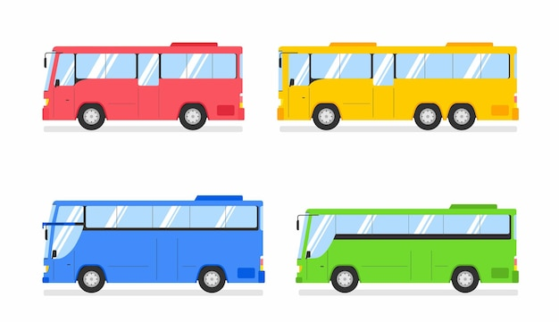
기존 서비스와의 차별성
| 기존 세종시 버스 종류에 대한 간단한 설명
두루타 버스 이용대상은 주로 고령층으로, 주민이동편의를 위해 생긴 콜버스 (장군면만 운행) 앱으로 1시간 전에만 예약하면 "대중교통 이용이 불편한 지역“ 에서도 쉽게 이용 가능
장군면만 운행 >> 행복도시 + 조치원 시민은 출퇴근용으로 이용 불가
셔클 정해진 노선에 따라 다니는 버스 X = 합승해도 되는 택시
수요응답형으로 최적의 운행거리를 따져 호출한 이용객을 태우러 감
구독형 요금제로 꽤 비싸고, 오히려 사용자가 증가하면서 대기시간이 길어짐 >> 출퇴근용으로 부적합함

Slide 15
기존 서비스와의 차별성
| 기존 세종시 버스 종류에 대한 간단한 설명
BRT 바로타 버스 세종시와 주변 도시를 연결하는 광역간선 급행버스
주변 도시로 출퇴근 하는 사람들에게는 적합한 버스
행복도시 내부에선 돌아가? 배차간격길어?
얘는 다른 도시로 가는거고 우리는 세종시 내 출퇴근은 애매한 지역에 위치하고 있어서 세종 내 위주로 도는걸로 작업했다．

Slide 16
기존 서비스와의 차별성
| 무료화 하는거에 반해, 필요한 시간대에 미운영한다는 점 >> 무료화로는 개선이 불가능 그래서 ~출퇴근용 버스 만들었따.

Slide 17
기존 서비스와의 차별성
| 노선 설정 얘기

Slide 18
목적지가 청사인ㅇ ㅣ유도 잘 설명해야할듯
https://www.sjsori.com/news/articleView.html?idxno=49608

